Slide 1
CASO DE NEUMOLOGÍA
VÍCTOR GARCÍA GARCÍA. Exp: 1440
Aprobado por Dr. Sancho.

Slide 2
PRESENTACIÓN DEL CASO
EA: Varón de 51 años, exfumador desde 2004, acude a urgencias para valoración de disnea progresiva desde hace 5 días hasta hacerse de mínimos esfuerzos, asociada a tos sin expectoración y fiebre de 38ºC. No dolor torácico ni síncope. No otra sintomatología.
Exploración física: MVC en ambos hemitórax, roncus en campo superior derecho. No edemas ni signos de TVP en MMII.
Analítica: PCR elevada (3,57 mg/dL) y leucocitosis (12,18 x 10^3 / mL).
Rx tórax: Infiltrados parcheados bilaterales.
Evolución: Se decide ingreso por sospecha de NAC. Tras 5 días de tratamiento antibiótico sin mejoría, se solicita un TAC torácico con contraste con el siguiente hallazgo…

Slide 3
Tac torácico. Imagen 1/2

Slide 4
Tac torácico. Imagen 2/2

Slide 5
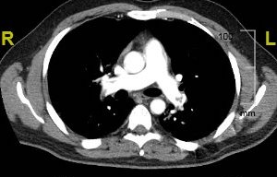
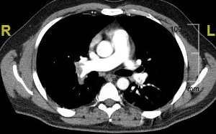
¿Diagnóstico?
TEP

